Slide 1



ENSINAR A FORMULAR
PREGUNTAS INVESTIGABLES
Conxita Márquez Facultat de Ciències de l’Educació.
Universitat Autònoma de Barcelona
I ENCONTROS DE ED. INFANTIL E ED. PRIMARIA
Pontevedra, 9 e 10 de maio

Slide 2
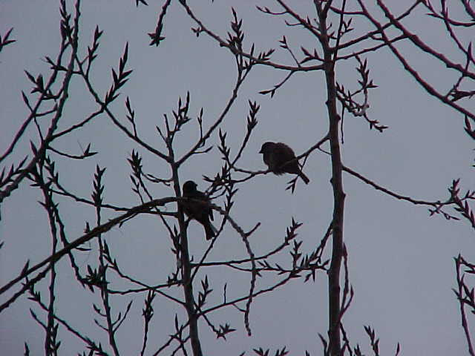
¿Ves este pájaro?

Slide 3

El informe Rocard
El grupo de expertos señala que pese a que la comunidad educativa acepta que las prácticas pedagógicas fundamentadas en métodos basados en la indagación son más efectivas, la realidad del aula demuestra que en la mayoría de los países europeos estos métodos no están implementando "(p1)

Slide 4
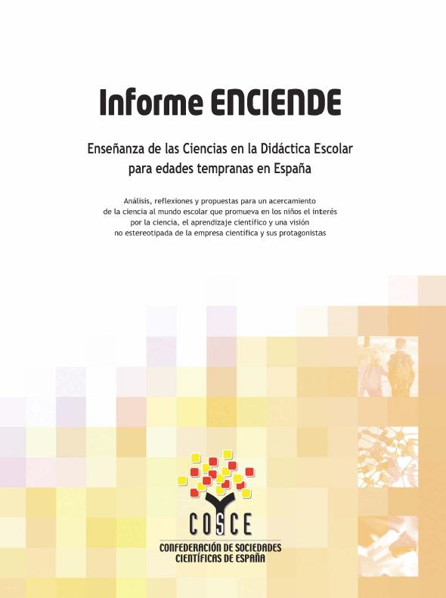
La enseñanza de las ciencias, en particular, a nivel de primaria, es esencialmente factual y reproductiva: hay pocos espacios para la exploración de los fenómenos y la indagación, así como para la conceptualización de las grandes ideas (que no de los detalles o el vocabulario) de la ciencia. (p 28)
… el alumnado está más familiarizado con la identificación de fenómenos científicos que con su explicación. Sin embargo, la utilización de pruebas científicas sigue siendo el proceso cuya adquisición está menos presente entre el alumnado de esta edad. (p 33)

Slide 5
¿De qué hablaremos?
¿Cómo podemos ayudar a los alumnos plantear preguntas investigables?
¿Qué características tiene una “buena pregunta”?

Slide 6
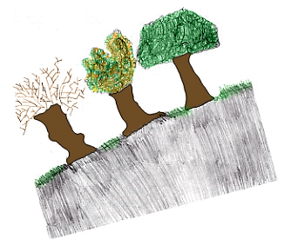
Empecemos con un ejemplo
Problema
¿Cómo es que los tres árboles del patio son tan diferentes si hasta ahora
parecían iguales?

Slide 7
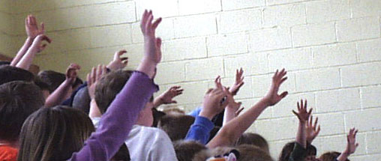
Proponer explicaciones preliminares- hipótesis
Unos son más viejos que los otros
En el otoño unos árboles pierden las hoja antes que los otros
Tiene que ver con la luz del sol
Hay algún veneno en el suelo
Los insectos se están comiendo
los árboles
Tienen poca agua
Tienen demasiada agua

Slide 8
Proponer explicaciones preliminares- hipótesis
Unos son más viejos que los otros
En el otoño unos árboles pierden las hoja antes que los otros
Tiene que ver con la luz del sol
Hay algún veneno en el suelo
Los insectos se están comiendo
los árboles
Tienen poca agua
Tienen demasiada agua

Slide 9
Buscar pruebas para sus explicaciones
Cada grupo planifica una investigación
Antes de hacerla la explican al resto de grupos
Durante tres semanas cada grupo realiza su trabajo

Slide 10
Grupo “Edades distintas”
Contactan con la asociación de padres.
Recuperan la factura de compra de los tres árboles
Misma edad y especie

Slide 11
Grupo “Agua”
Observan la zona del patio
Hacen un diario de sus observaciones
Observan durante los fines de semana
“El árbol sin hojas está prácticamente siempre inundado de agua, el árbol del centro a veces está inundado y el árbol verde está húmedo pero nunca inundado”
Buscan información

Slide 12
Grupo “Agua”
“Cuando las raíces del árbol están llenas de agua no pueden absorber el oxígeno y se “ahogan”
Nueva pregunta: ¿De dónde viene el agua?

Slide 13
Comunicar las explicaciones
Algunas explicaciones no pueden justificarse con pruebas.
Otras parcialmente (insectos)
Se consensua la más razonable
Se escribe una carta al jardinero

Slide 14
Hechos
Estimado Sr. Juan,
Desde que hemos vuelto de vacaciones notamos que los tres árboles del patio están muy diferentes. Uno no tiene hojas, el otro tiene muchas hojas amarillas y alguna verde y el tercero está cargado de hojas verdes.
Hemos llamado a la tienda donde los compramos y nos han dicho que los tres árboles son del mismo tipo y de la misma edad, así que esta no es la razón de que parezcan tan diferentes.
Hemos visto que el suelo del árbol sin hojas está siempre empapado de agua, el suelo del árbol con hojas de diferentes colores a veces esta mojado y que el suelo del árbol con hojas verdes está más bien seco .
En la clase hemos leído que las plantas pueden morir si tienen demasiada agua, y nosotros pensamos que esta puede ser la razón que parezcan tan diferentes.
Hemos observado que usted riega casi cada día, y que el desnivel hace que el agua se acumule en la base del árbol sin hojas. Por lo tanto, hemos pensado que pedirle que no les riegue tan a menudo.
Atentamente,
Clase de tercero
Probar las hipótesis
Justificar
teoricamente
Buscar pruebas
Concluir y
actuar

Slide 15
Verificar la explicación
Observar los árboles un año después y comprobar si los tres tienen hojas verdes.

Slide 16
¿Qué han hecho los niños y niñas?
-Plantear una pregunta “con sentido” que promueve la acción
-Proponer explicaciones preliminares- hipótesis
-Buscar pruebas para sus explicaciones
-Formular la explicación usando las pruebas
-Comunicar las explicaciones
-Verificar la explicación

Slide 17
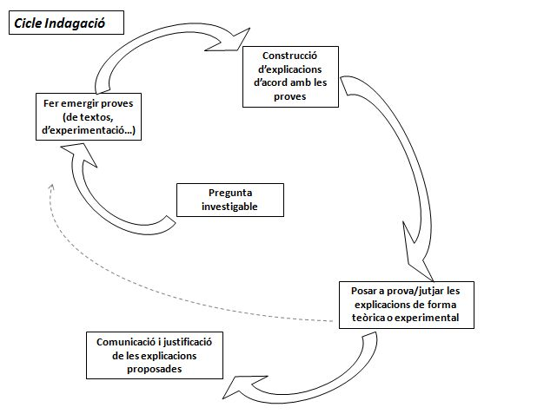
Ciclo de indagación
Ciclo de Indagación
Construcción de explicaciones de acuerdo con las pruebas
Hacer emerger pruebas (de textos, experimentación)
Pregunta investigable
Poner a prueba(juzgar las explicaciones de forma teórica o experimental
Comunicación y justificación de las explicaciones propuestas

Slide 18
Características esenciales de la indagación
Característica ⬅ de más a menos autónoma ➔
1.El alumno está implicado en preguntas orientadas científicamente | El alumno plantea la pregunta | El alumno selecciona entre las preguntas y plantea de nuevas | El alumno adapta una pregunta propuesta por el maestro | El alumno se involucra en una pregunta propuesta por el maestro.
2. El alumno da prioridad a la puebas | El alumno determina que es una prueba y la recoge. | El alumno es dirigido a recoger unos determinados datos. | Se dan los datos al alumno y se pide que los analice. | Se dan datos al alumno y se le orienta sobre como analizarlos.
3. El alumno formula explicaciones a partir de las puebas. | El alumno formula explicaciones después de la recogida de pruebas | El alumno es guiado en el proceso de formulación de explicaciones a partir de las pruebas | Se le dan a los alumnos distintas posibilidades de uso de evidencias para formular las explicaciones | Se le dan las pruebas y como utilizarlas para formular explicaciones
4.El alumno conecta las explicaciones con el conocimiento científico | El alumno de manera independiente busca recursos para conectar las explicaciones. | Se dirige a los alumnos hacía las fuentes de conocimiento científico | Se le dan al alumno posibles conexiones.
5. El alumno comunica y justifica sus explicaciones | El alumno construye argumentos razonables y lógicos para comunicar sus explicaciones | El alumno se entrena en el desarrollo de la comunicación. | El alumno recibe orientaciones generales de cómo mejorar la comunicación. | Se le dan a l alumno los pasos y procedimientos para la comunicación
Inquiry in the national science education standards

Slide 19
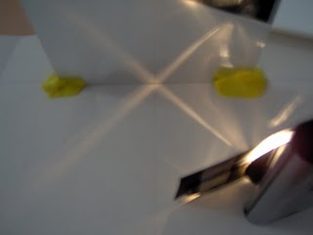
Maneras de preguntar
Un niño está jugando con un espejo reflejando la luz del sol en una pared. La maestra le pide: "¿Por qué se produce la reflexión de la luz del sol?”
¿QUÉ PODRIA PREGUNTAR LA MAESTRA PARA ESTIMULAR LA ACTIVIDAD DEL ALUMNO?
¿Qué pasa cuando te alejas de la pared?
¿Y si inclinas el espejo de otra manera?
Notes:
Un nen està jugant amb un mirall reflectint la llum del sol en una paret. La mestra li demana : “Per què es produeix la reflexió de la llum del sol?”.
Davant d’aquesta pregunta el nen no sap què contestar, ni la manera se saber-ho, així perd interès pel que està fent.
La mestra hauria pogut preguntar:
“Què passa quan t’allunyes de la paret?”
El nen hauria sabut què respondre només fent el que se li proposava i potser hauria començat a formular-se ell mateix noves preguntes.

Slide 20
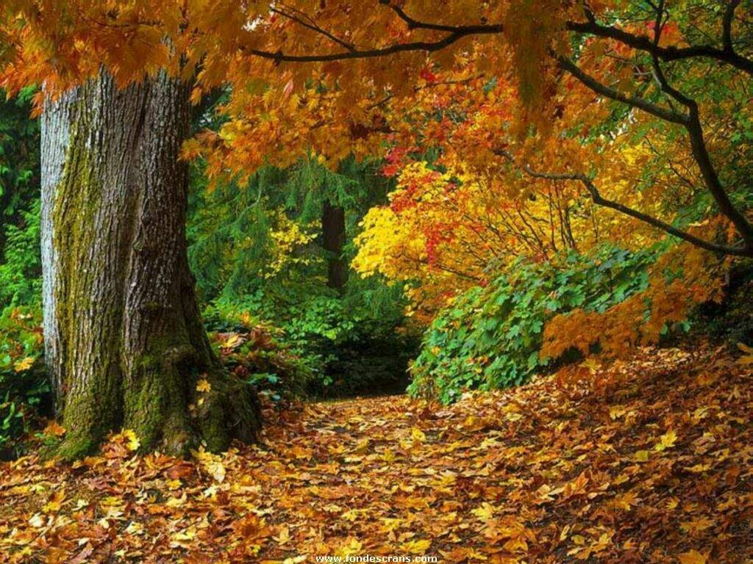
Otra maestra hace una salida al campo y plantea a los alumnos: ¿todos los árboles tienen las hojas igual?
¿QUÉ ACTIVIDAD GENERA ESTÁ PREGUNTA?
La respuesta a esta pregunta es obvia
Se puede contestar con un monosílabo y no incita a realizar ninguna actividad

Slide 21
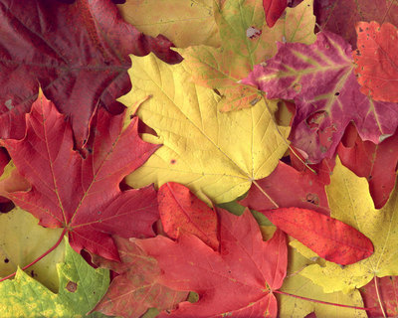
¿Podemos encontrar alguna hoja parecida a está?
¿QUÉ ACTIVIDAD GENERA ESTÁ PREGUNTA?
Promueve la observación, la comparación, la clasificación, la discusión....

Slide 22
El objetivo: formular buenas preguntas
¿Qué es significativo preguntar?
(para que se aprenda ciencias)
- Si es demasiado difícil (preguntamos directamente la explicación) es inabordable
- Si es demasiado obvio, no se promueve actividad para buscar respuesta
la necesidad de explicar surge de una duda o una pregunta bien formulada
Notes:
Ensenyar i aprendre a formular preguntes a l’escola primària sembla una feina fàcil, donat que l’alumnat, sobretot el dels primers cursos, té moltes coses per preguntar. Tot i això, formular bones preguntes des del punt de vista científic no és tan simple i comporta tot un procés que ensenyi a discernir sobre el que és o no significatiu de preguntar.
Aquest exemple és per mostrar de nou que la finalitat bàsica de les classe de ciències és l’explicació dels fenòmens que observem, però que : si el que plantegem és inabordable (massa difícil), o obvi, serà difícil promoure l’activitat de buscar-hi resposta. D’aquí la importància de formular “bones” preguntes.

Slide 23
Cómo son generalmente les preguntas que hacemos a los alumnos? (libro, aula,…)

Slide 24
De cranta, un brosqui pidró las grascas y una murolla nascró filotudamente. No lo ligaron lligamente, pero no le sarretaron tan plam. Cuando el brosqui manijó las grascas, la murolla drinó priscamente.
¿Qué pidró el brosqui?
¿Cómo nascó la murolla?
¿Qué hizo la murolla cuando el brosqui manijó?
Adaptación de Serra, R. & Caballer, M.J. (1997).

Slide 25
Preguntas reproductivas y cerradas
No promueven ni el pensamiento ni la acción
El alumno sólo tiene que buscar en los libros de textos (o en internet), no en el fenómeno
¿Cuáles son las partes de una flor?
¿Cuántas patas tiene una araña?
¿De qué se alimentan los herbívoros?
¿Qué es la digestión?
Se espera una respuesta única y correcta
No promueven más preguntas

Slide 26
Preguntas productivas y abiertas
Promueven la manera de hacer y pensar de la ciencia
Surgen de vivencias e informaciones compartidas
¿Cómo responden a la luz los gusanos de tierra? ¿Crecen igual las uñas de los pies que las de las manos?
¿Todo el mundo tarda igual al bajar por un tobogán?
¿Germina antes una judía remojada que una seca?
No tienen una respuesta única
Conectan con diversidad de puntos de vista

Slide 27
Qué tienen que preguntar las preguntas?
La producción de una respuesta a través de un texto, representación, ... que transforme el conocimiento que se está trabajando.
  Las buenas preguntas son de alta demanda cognitiva por tanto es necesario dar ayudas (dar indicios de):
  El contenido: qué conceptos, ideas estan implicados.
  El objetivo: qué se tiene que hacer: describir, justificar...
  Coherentes con el proceso de enseñanza-aprendizaje

Slide 28
PRODUCTIVA
CONTEXTUALIZADA
Mar es una enamorada de las flores y quiere coger todas las flores de naranjo del jardín. Su madre le dice que no lo haga, ya que si arranca las flores el naranjo no dará naranjas.
Con lo que has aprendido de la reproducción de las flores, identifica en el árbol las semillas y los frutos y discute con los compañeros las consecuencias de arrancar las flores de los árboles. Cuando estéis de acuerdo, escribid un mail a Mar argumentado porque no es buena idea coger las flores de los árboles.
DAR
INDICIOS
ORIENTA LA MIRADA Y LA ACCIÓN
DEMANDA
Notes:
Però no només els alumnes tenen dificultats. Una de les companyes del grup ha estat treballant en la dificultat que tenim de fer bones preguntes als alumnes per obtenir bones respostes, de la mateixa manera que han estat el desencadenant de les aportacions científiques rellevants en tots els camps del saber.
Hi ha preguntes que per ser respostes només cal haver memoritzat la informació del llibre o dels apunts.
Per exemple, tots hem demmanat en algun examen una pregunta d’aquest tipus: … I moltes vegades les respostes no són les que esperem.
Si el que volem és obtenir una bona resposta sembla que la pregunta hauria de tenir unes determinades característiques. Per exemple, la següent pregunta demana per la mateixa temàtica, però és una pregunta que anomenem productiva, contextualitzada, que dóna indicis i que s’adiu a la demanda.
- Quan diem PRODUCTIVA ens referim a preguntes tenen sentit a partir dels coneixements adquirits i que no són merament reproductives.
- Les preguntes directes, com la primera, promouen una resposta més memorística, mentre que les pregunes indirectes i situades en un CONTEXT promouen una resposta més productiva.
- Per altra banda, els INDICIS són pistes o orientacions que els ajuden a situar-se en la teoria a la qual volem que facin referència per respondre.
Un altre motiu que dificulta als alumnes donar la resposta que esperem és que no sempre preguntem el que realment volem preguntar. Per exemple, en aquest cas es demana que es justifiqui un fet determinat. Però d’altres vegades els demanem que expliquin, quan en realitat volem que facin una descripció.
En resum, sí que sembla que cal que incorporem aquest tipus de preguntes en la nostra pràctica diària, però no totes les preguntes d’un examen o d’uns exercicis poden ser d’aquest tipus perquè molta informació només es pot saber si es memoritza.

Slide 29
¿Para poder responder a este tipo de preguntas, qué tiene que haber aprendido el estudiante?
A leer un texto y tener interés en leerlo.
Ideas básicas sobre las plantas, sus partes y sus funciones
A aplicar estas ideas, interrelacionadas entre ellas, a una situación nueva no trabajada en clase.
A argumentar teniendo en cuenta diferentes variables y fundamentándose en conocimientos y hechos.
A escribir su argumentación de una manera que se entienda

Slide 30
Preguntas que piden lo que se quiere preguntar:
describir: decir cómo son los objetos, fenómenos o procesos
explicar: hacer comprensible un fenómeno, un resultado, una observación, ... relacionándolo con las causas por las que se produce.
justificar: hacer referencia a una teoría para explicar un hecho, fenómeno o proceso.
argumentar: proporcionar una serie de razones sobre la que se fundamenta una forma de pensar, una opinión o juicio.

Slide 31
Unas preguntas difíciles… los por qués!
¿Por qué las plantas necesitan luz para vivir?
¿Por qué el cielo es azul?
¿Por qué hay rocas que tienen cristales?
Por qué los gusanos de tierra se esconden?
Notes:
A les classes i a la vida quotidiana hi ha moltes preguntes que comencem amb per què. (“Per què les plantes necessiten llum per viure?, Per què el cel és blau?, Per què hi ha roques que tenen cristalls? Per què els humans tenim el cor dividit en cambres? Per què hi ha aigua a Mart?”).
Generalment són preguntes fonamentals i molt importants i reflecteixen les ganes de saber dels nens i nenes. Ara bé, moltes preguntes que comencem amb un per què són molt difícils de respondre pel mestres i també per la ciència. Hi ha científics que diuen que no hi ha cap teoria científica que pugui respondre a quatre per quès seguits d’un infant.
La capacitat de fer-se preguntes s’ha de potenciar. No hi ha preguntes tontes. El que si hi ha són preguntes més o menys adients, més o menys interessants des del punt de vista científic, i preguntes més o menys difícils de contestar.
I si no que li demanin en aquest pobre pare!

Slide 32
Cómo / Por qué
¿Por qué las plantas necesitan luz para vivir?
¿Por qué hay rocas que tienen cristales?
¿Por qué los gusanos de tierra se esconden?
¿Cómo la luz del sol afecta el crecimiento de las plantas?
¿Cómo se forman los cristales?
¿Cómo responden los gusanos a la luz?
Permiten desarrollar una actividad de indagación

Slide 33
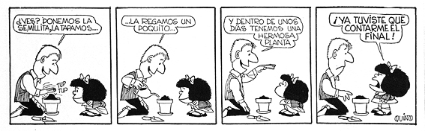
Dar tiempo para pensar las respuestas
Notes:
En el treball científic, la formulació d’una pregunta comporta sempre la necessitat de donar-li una resposta provisional que la respongui, és a dir, trobar una hipòtesi que posteriorment s’haurà de comprovar per a ser verificada o refutada. El joc d’apostar per a una determinada hipòtesi és fonamental per a l’èxit de qualsevol investigació. Pensar en una solució, no necessàriament única, a una qüestió és un exercici de tempteig en el que es posen en joc els diferents coneixements que es tenen.
A l’escola, amb massa freqüència el professorat pretén transmetre la resolució ja elaborada d’un problema inicialment plantejat amb el convenciment que és així com l’alumnat aprèn. Sota aquesta idea, es proposen directament experiències en les que ja se sap quin serà el resultat i les conclusions a les que s’ha d’arribar, s’estableixen ordenadament els passos a seguir anticipant els resultats que s’obtindran en cada moment i eliminant les possibilitats que els escolars elaborin les seves pròpies hipòtesis. Expressions del tipus: (“avui farem aquesta experiència, que ens permetrà veure com ...; així comprovarem que...”) promouen situacions en les que es perd la possibilitat d’intercanviar idees, d’obrir nous interrogants, de reestructurar pensaments, es perd, en definitiva, l’oportunitat d’aprendre.

Slide 34
Cómo trabajar con los alumnos
A partir de fenómenos
Predecir
Describir
Explicar (Justificar)

Slide 35
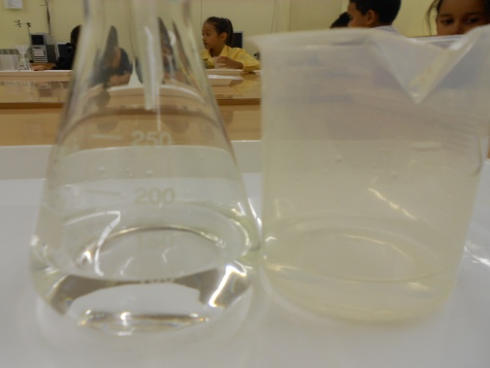
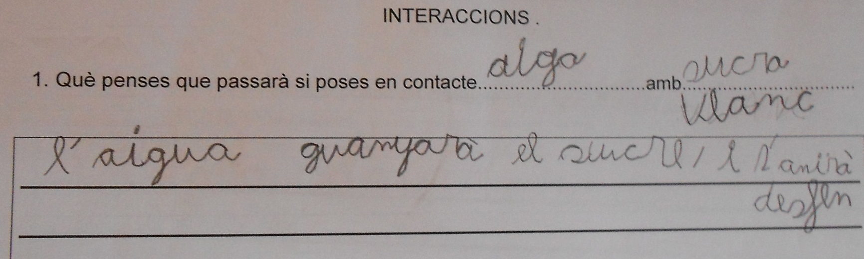
PONEMOS EN CONTACTO: AGUA + AZÚCAR
-QUÉ PENSAMOS QUE PASARÁ?
NO PASARÁ NADA,
SALDRAN BURBUJAS,
CAMBIARÁ DE COLOR,
CAMBIARÁ DE GUSTO
EL AGUA GANARÁ Y SE IRÁ DESHACIENDO EL AZÚCAR
Victòria Carbó. Taurones i Taurons de 2n. Escola Josep Maria de Sagarra.

Slide 36

Hablamos sobre: qué ha pasado
-NO HAY NADA
-HA DESAPARECIDO.
-MAESTRA: HA DESAPARECIDO LO PARECE, VERDAD? PERO CUANTAS COSAS HAY DENTRO
-UNA...
-DOS...
-COM LO PODEMOS SABER?
-... ( DE MOMENTO NADIE CONTESTA)
-MAESTRA: SI PROBAMOS EL AGUA QUE GUSTO TENDRÁ?
-DULCE
HAY DOS PORQUE YO ME HE FIJADO QUE SUBIA EL NIVEL (del vaso de precipitados)
EL AGUA HA ABSORBIDO AL AZÚCAR.
YO PIENSO QUE EL AZÚCAR SE HA AHOGADO Y EL AGUA Y EL AZÚCAR SE HAN UNIDO MUCHO MUCHO.
MAESTRA: AH! ESTAIS DE ACUERDO?
( UNOS DICEN QUE SÍ Y OTROS QUE NO)

Slide 37
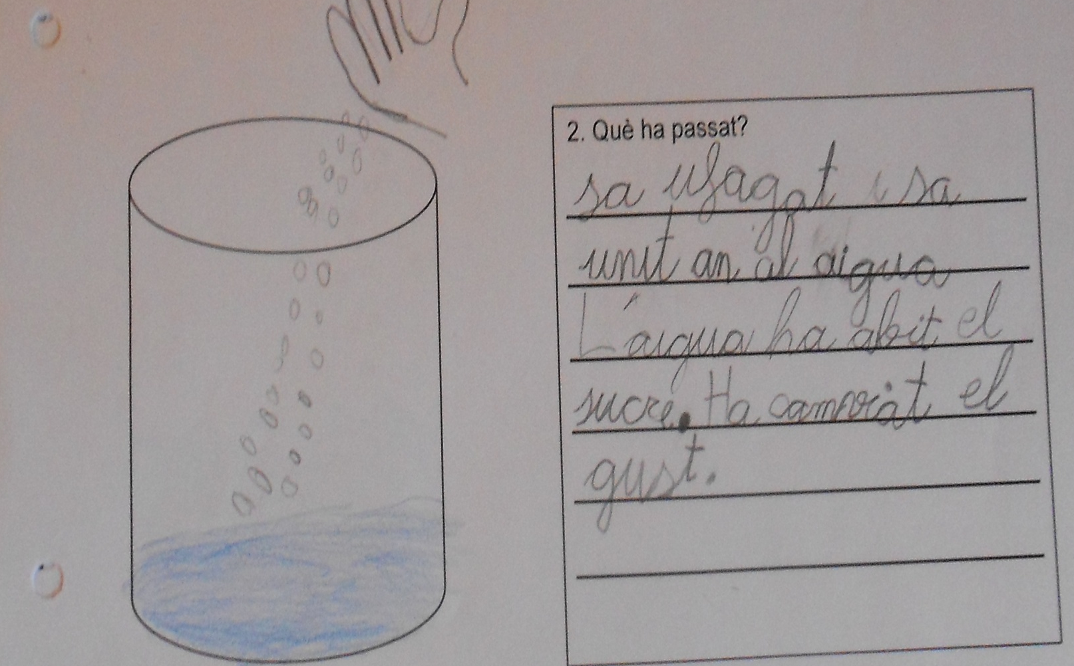
Hablamos sobre: qué ha pasado
Victòria Carbó. Taurones i Taurons de 2n. Escola Josep Maria de Sagarra.
Se ha ahogado y se ha unido con el agua. Ha cambiado el gusto

Slide 38
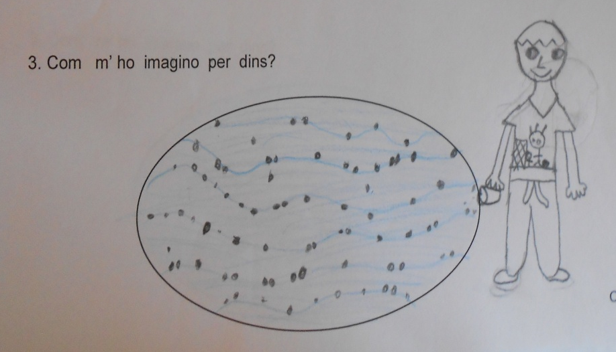

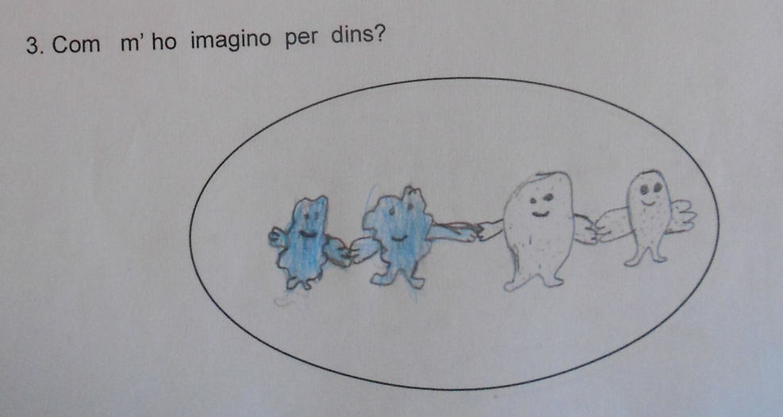
DIBUJAD COMO OS IMAGINAIS QUE ES POR DENTRO ESTÁ MEZCLA
SI SABEMOS QUE HAY AZÚCAR, AUNQUE NO LO VEAMOS
Victòria Carbó. Taurones i Taurons de 2n. Escola Josep Maria de Sagarra.
-COMO NOS LO IMAGINAMOS POR DENTRO

Slide 39
CÓMO TE EXPLICAS QUE UNA MEZCLA DE AGUA Y AZÚCAR SEA DULCE?
Dos visones distintas
El azúcar ha pasado el gusto dulce al agua
El agua ha absorbido al azúcar
El azúcar se ha repartido por el agua

Slide 40
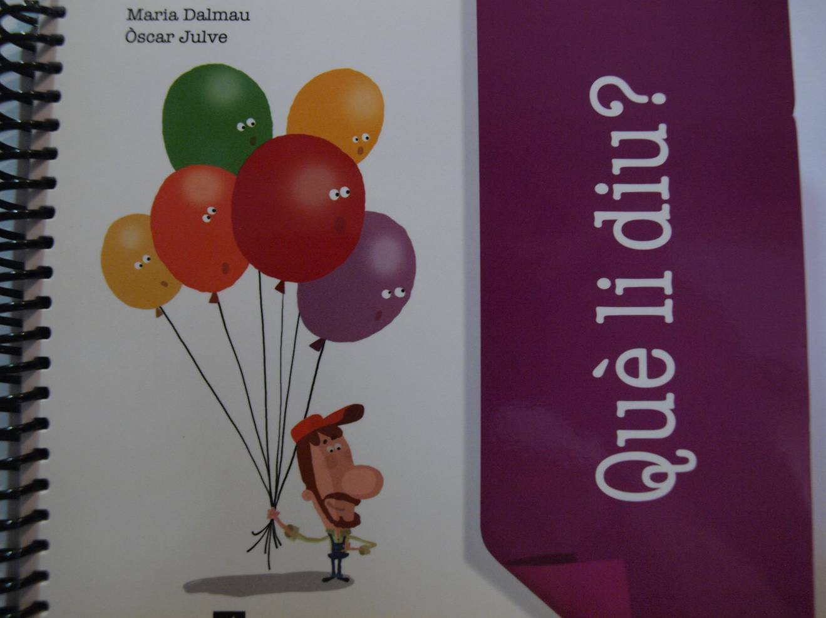
Editorial La galera.

Slide 41
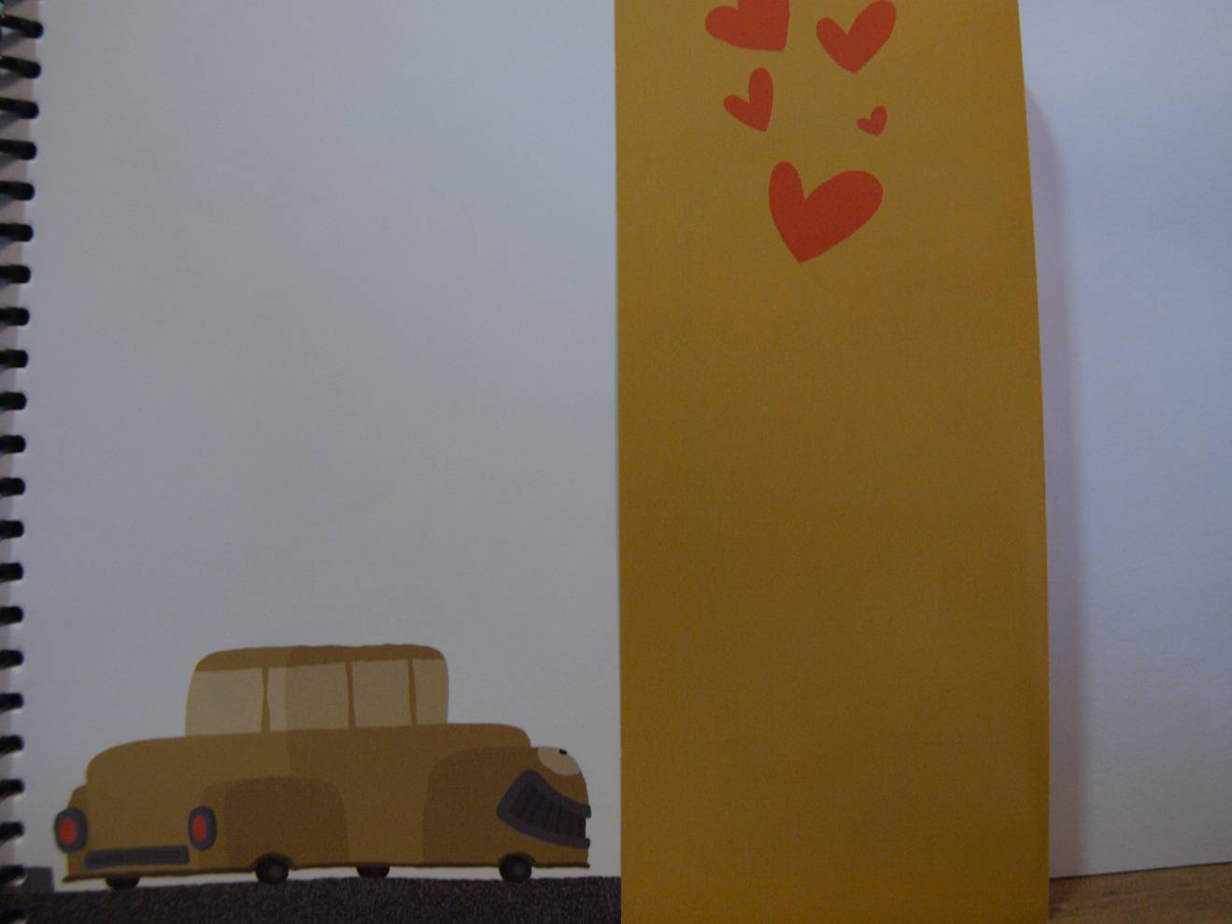
Qué le dice un semáforo a un coche?

Slide 42
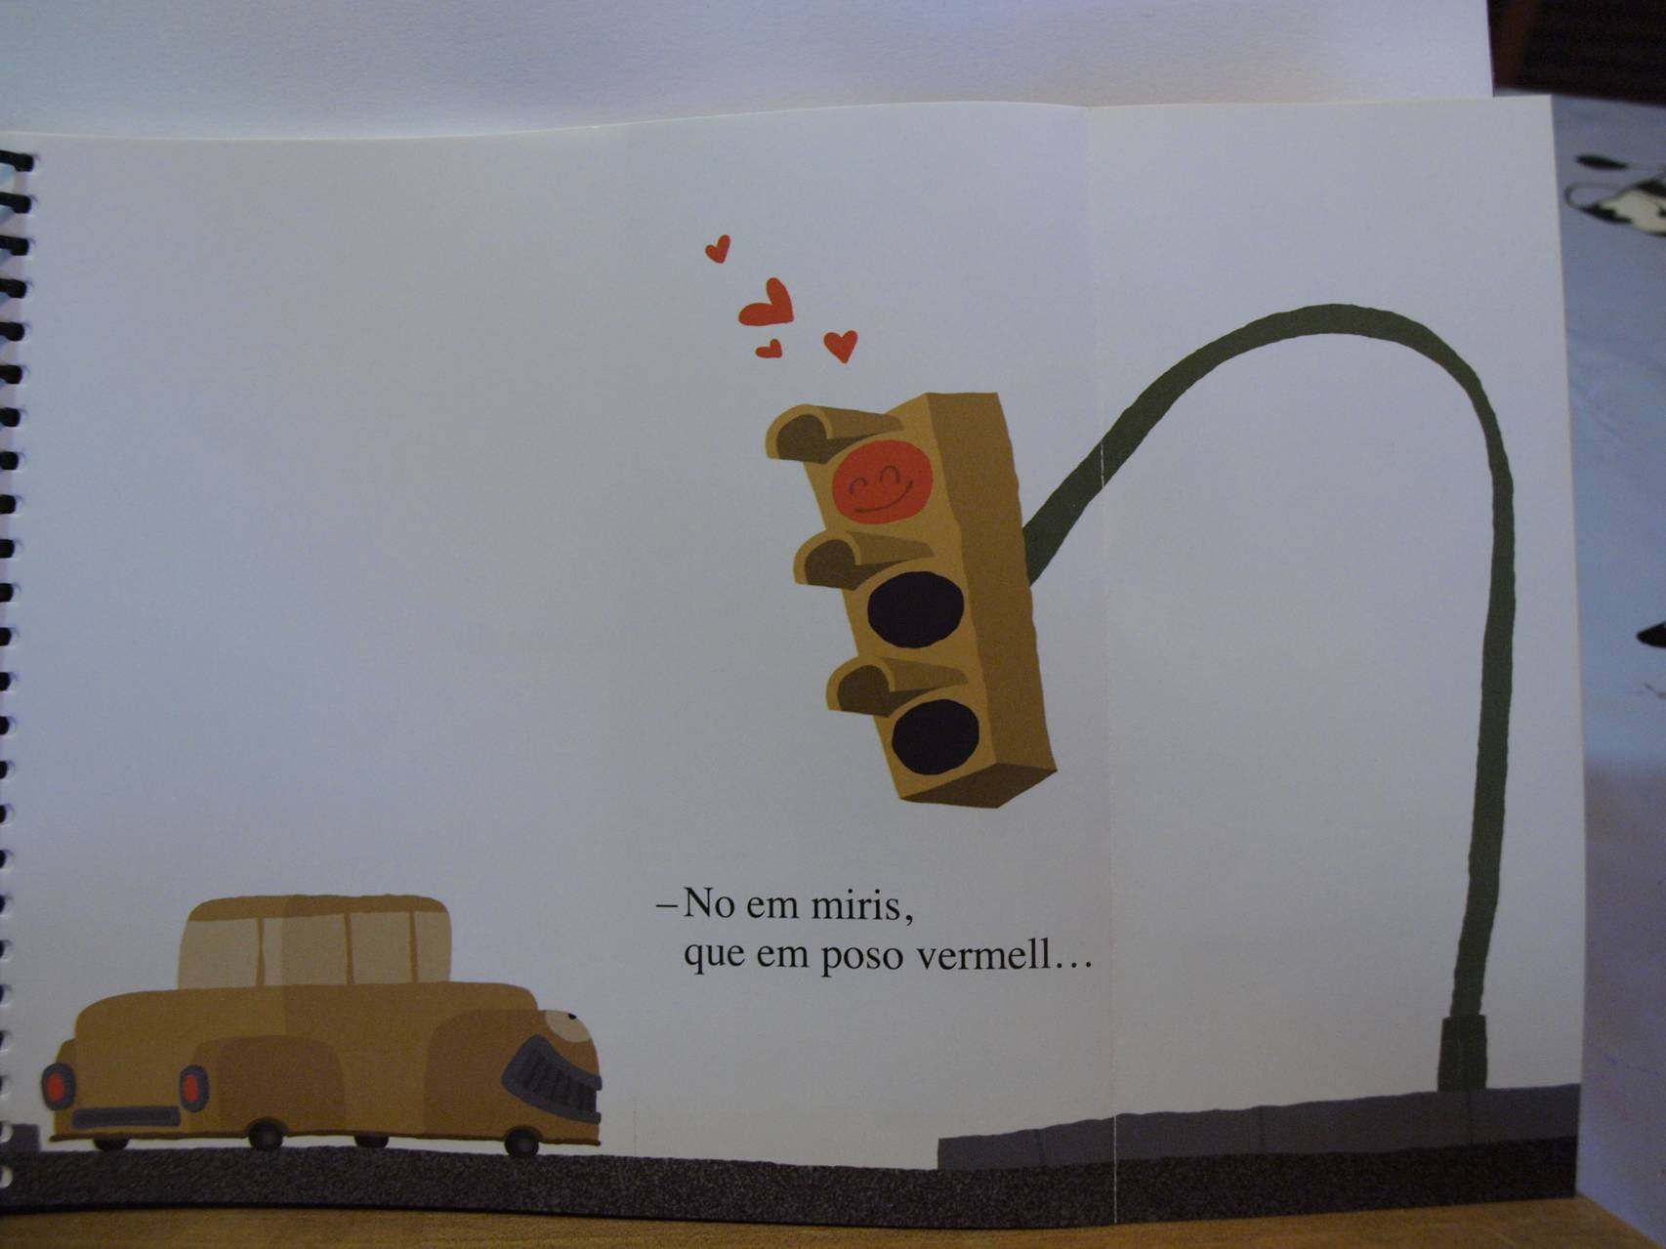

Slide 43
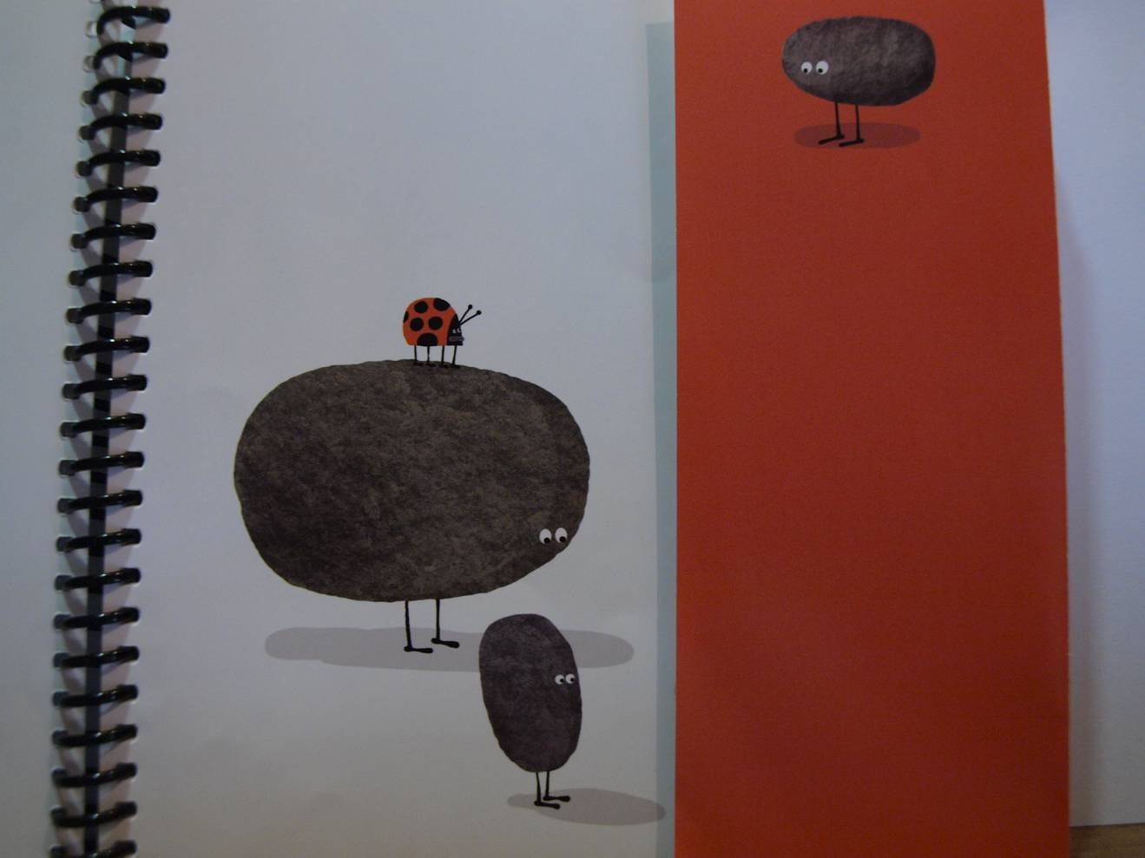
Què li diu una pedra a una altra pedra?

Slide 44
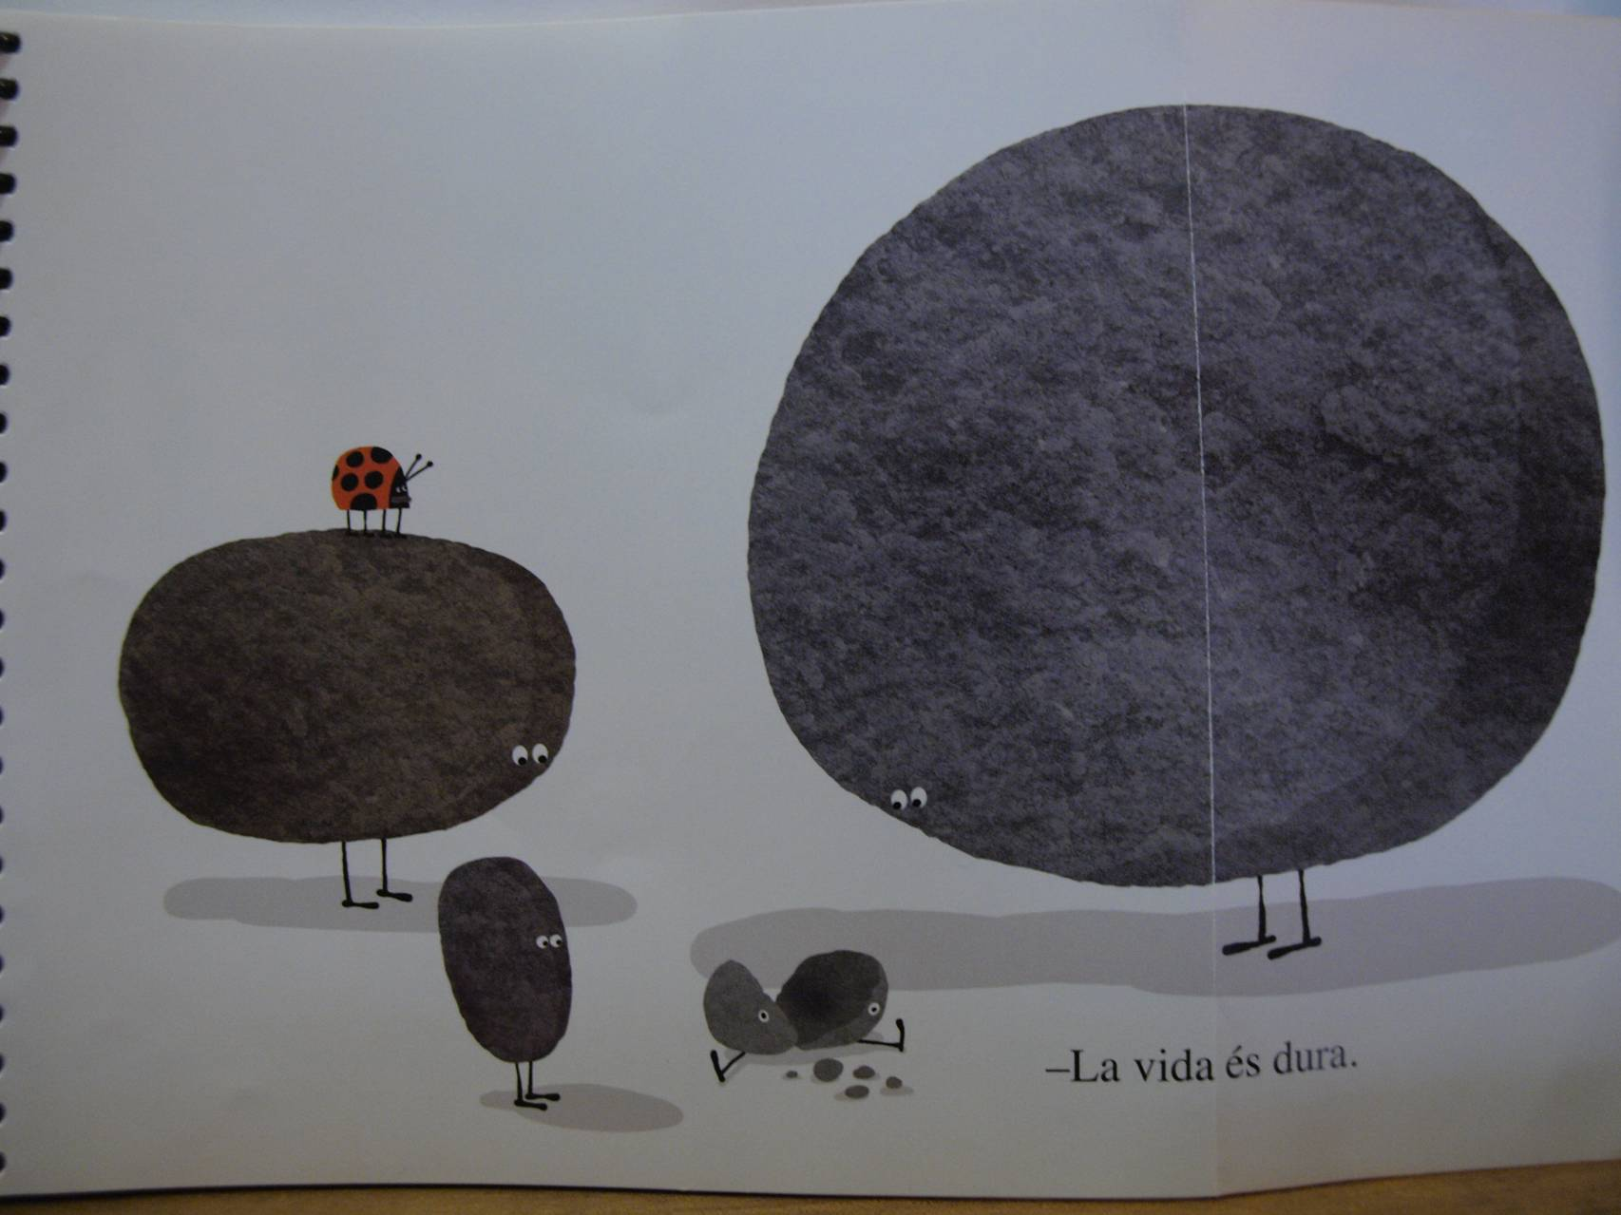

Slide 45
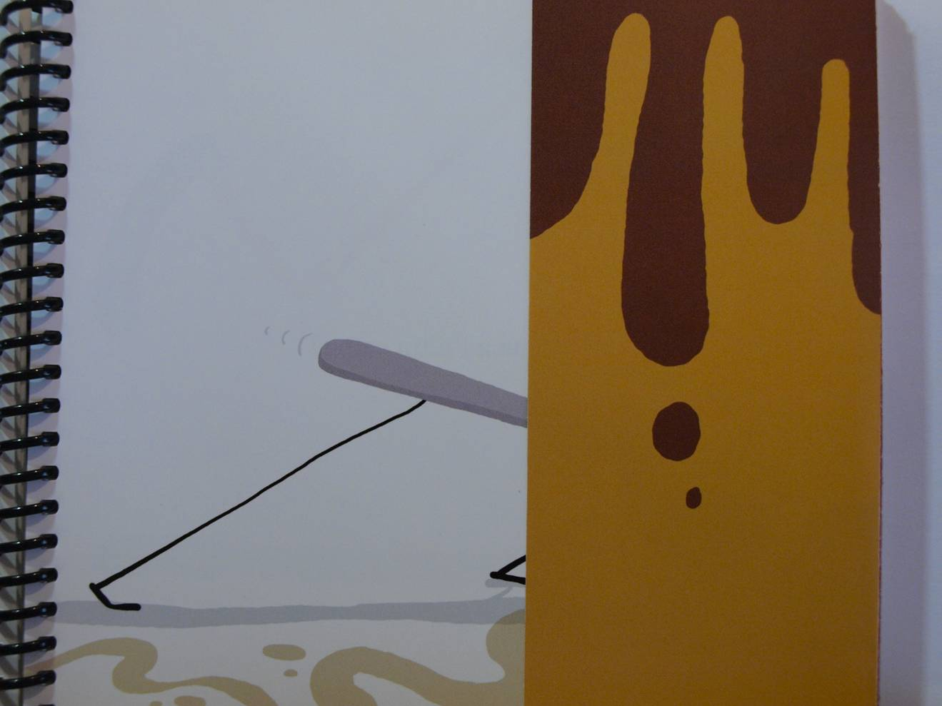
Què li diu la cullera al flam?

Slide 46
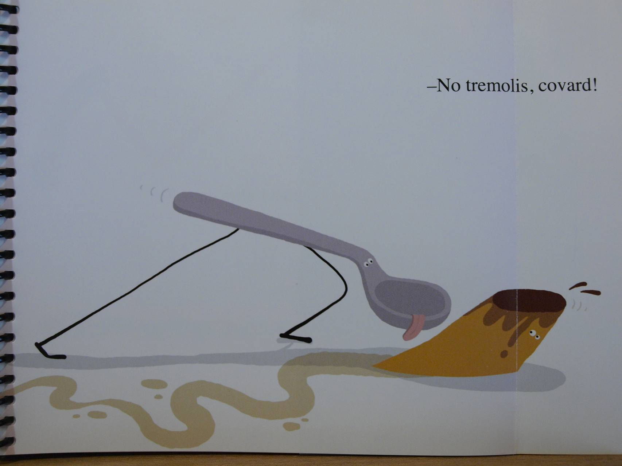

Slide 47

QUÉ LE DICE EL AZÚCAR AL AGUA?
Abrazáme!
Me parece que nos hemos quedado enganchados
No me toques que me deshago!
Estoy enamorado
Victòria Carbó. Taurones i Taurons de 2n. Escola Josep Maria de Sagarra.

Slide 48
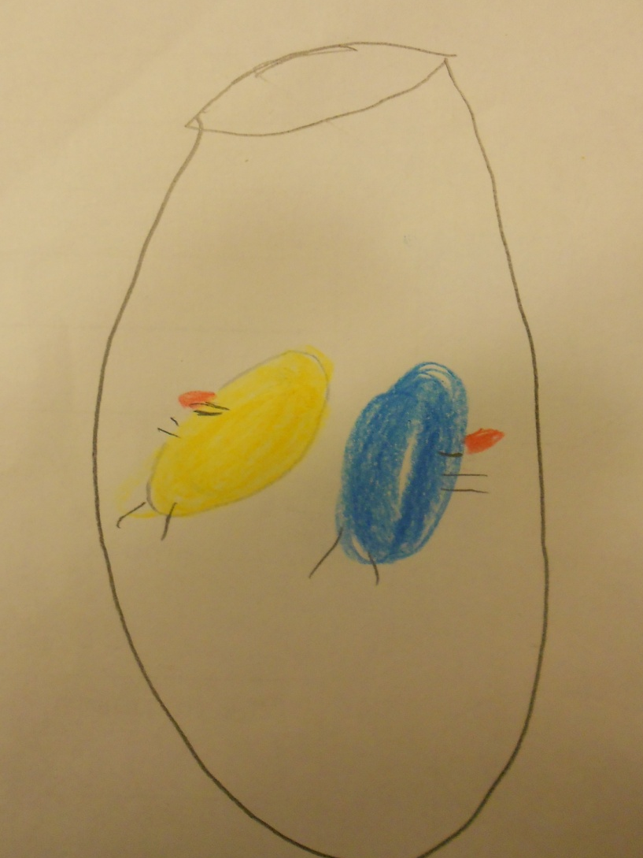
Qué le dice el aceite al agua?
Nos separamos!
No soy tu amigo!
Estio harto de ti de tu!
Estoy muy enfadado con el agua
No quiero estar contigo
Victòria Carbó. Taurones i Taurons de 2n. Escola Josep Maria de Sagarra.

Slide 49
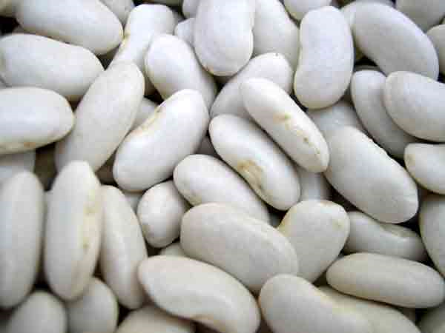
Por tanto, aprender ciencias implica aprender a preguntarse
De una cierta manera
Sobre unas ciertas cosas
Preguntando cosas interesantes más allá del aula
Como debe ser la judia por dentro...
Para que pueda salir una planta de judias?
Qué debe entrar y qué debe salir de la judía ....
Problematizando aquello que de forma natural no plantea preguntas

Slide 50
El conocimiento
Surge de una pregunta (o preguntas-pocas-) alrededor de un objeto y de una acción (un contexto).
Está relacionado con la construcción de unas ideas que proporciona "herramientas para pensar", para orientar la formulación de nuevas preguntas.
Necesita buscar e identificar pruebas (evidencias) que apoyen nuestras ideas, hipótesis o predicciones.

Slide 51
El alumnado puede aprender a formular buenas preguntas ….
  - Si las que le plantea el maestro también lo son (se aprende mucho "imitando").
  - Si dispone de unas ideas científicas "potentes" que le posibilita orientar la mirada, el pensamiento y la acción.
  - Si reconoce que la ciencia necesita "probar" las respuestas que se formulan de manera provisional.

Slide 52
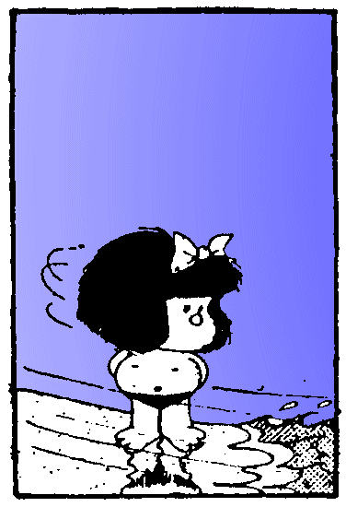
El conocimiento no está en los libros esperando que alguien vaya a aprenderlo.
El conocimiento se produce dando respuesta a preguntas ...
Si se aprende a plantear preguntas ... se aprende a aprender ...
El arte y la ciencia de hacer preguntas no se trabaja en la escuela.
Postman y Weitgartner, 1984

Slide 53
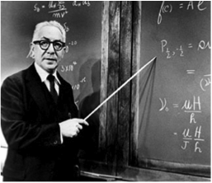
Cuando a Isidore Rabí, premio Nobel de física, le preguntaron qué le había ayudado a ser científico, respondió:
Al salir de la escuela, todas las otras madres judías de Broklin preguntaban a sus hijos: “¿Qué habéis aprendido hoy en la escuela?”. En cambio mi madre decía “Izzy, ¿te has planteado hoy alguna buena pregunta?”
Christine Chin, 2004

Slide 54
ENSINAR A FORMULAR
PREGUNTAS INVESTIGABLES
Conxita Márquez Facultat de Ciències de l’Educació.
Universitat Autònoma de Barcelona
I ENCONTROS DE ED. INFANTIL E ED. PRIMARIA
Pontevedra, 9 e 10 de maio

